Slide 1
活动策划：关键路径法(CMP)
主讲人：王辉
wangh@stdu.edu.cn

Slide 2
复习：任务分解结构
软件产品
功能1
功能2
功能3
功能2-子功能1
功能2-子功能2
功能2-子功能3

Slide 3
Work Breakdown Structure
The Work Breakdown Structure (WBS) is a hierarchical decomposition of the total scope of work to be carried out by the project team to accomplish the project objectives and create the required deliverables.
WBS是面向可交付成果的对项目任务的分组,它组织并定义了整个项目范围。它是一个分级的树型结构，是对项目由粗到细的分解过程。

Slide 4
Work Breakdown Structure
上下层次之间的关系
注意层次的深度（一般3-5层）
只有最底层的叶子节点构成了项目的活动集合
WBS可以随着项目的进展而细化

Slide 5
带编号的WBS
软件产品:1
功能1:11
功能2:12
功能3:13
功能2-子功能1:121
功能2-子功能2:122
功能2-子功能3:123

Slide 6
活动策划的重要性
项目的成功“系统能够按时和在预算内交付，并能满足要求的质量”
除了活动工作量的估计和活动识别外，还应明确每个活动的起始时间和结束时间，也就是活动策划。

Slide 7
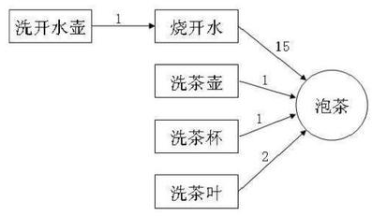
引例
喝茶：洗水壶1分钟，烧开水15分钟，洗茶壶1分钟，洗茶杯1分钟，洗茶叶2分钟，怎样花费时间最少？

Slide 8
活动策划的两种方法
条形图（甘特图, Bar Chart ）
优先网络：关键路径法（Critical Path Method, CPM）

Slide 9
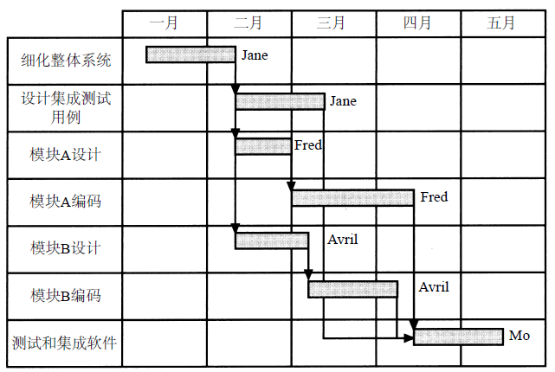
甘特图

Slide 10
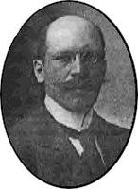
Henry Laurence Gantt,1861—1919
科学管理运动的先驱者之一
人际关系理论的先驱者之一
甘特图发明于第一次世界大战期间，是当时管理技术上的一次革命
其它贡献：提出了任务和奖金制度； 强调对工人进行教育的重要性

Slide 11
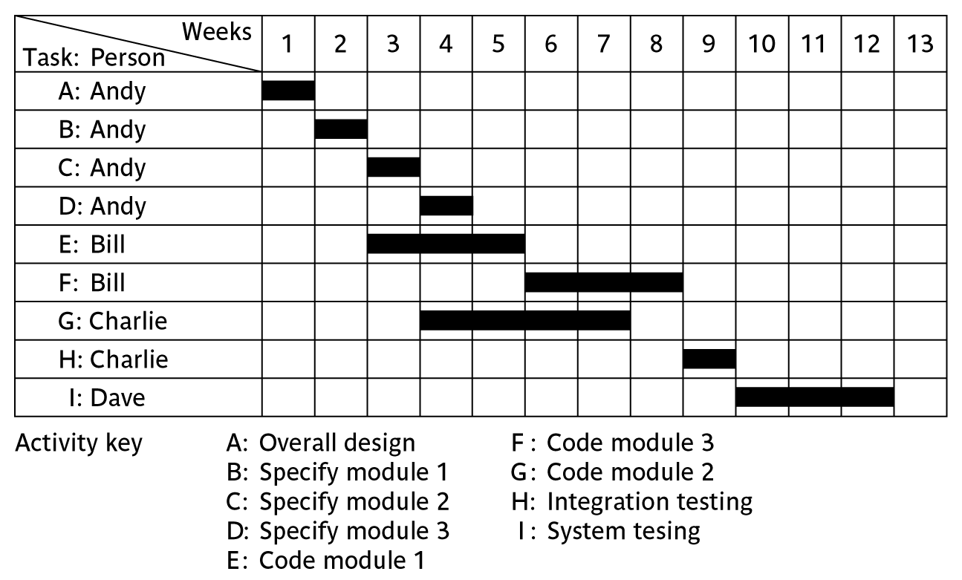
Bar Chart

Slide 12
甘特图的缺点
无法描述任务的逻辑关系，例如，活动H为何在第9周才开始，它与活动F有什么关系

Slide 13
Precedence Network
活动-节点(activity-on-node)网络
活动表示节点
连接表示活动的次序

Slide 14
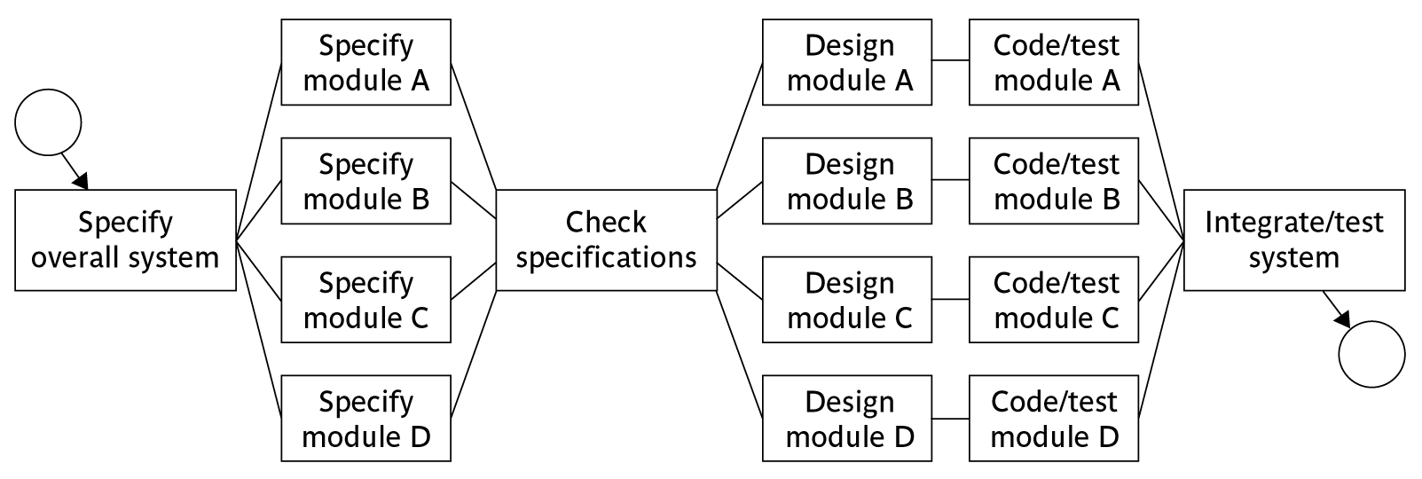
Precedence Network

Slide 15
构造网络的准则
一个网络只有一个开始节点
一个网络只有一个结束节点
节点有周期
连接没有周期

Slide 16
构造网络的准则
前置活动是紧邻的前驱活动
时间从左边流向右边
网络不能含有回路
网络不能包括悬挂

Slide 17
Types of Links between Activities
Finish to start (完成-开始)
Start to start/ Finish to finish
(开始-开始/完成-完成)
Software
development
Acceptance testing
Test prototype
1 day
2 days
Document
Amendments

Slide 18
Types of Links between Activities
Start to finish(开始-完成)
Operate temporary
system
Acceptance test
of new system
Cutover to new
system

Slide 19
Information on Node
Activity label, activity description
Earliest
start
Duration
Earliest
finish
Latest
start
Latest
finish
Float
Earliest start (ES)
Earliest finish (EF) = ES + duration
Latest finish (LF) = latest task can be completed without affecting project end
Latest start = LF - duration

Slide 20
节点上的信息
活动编号，活动描述
最早
开始时间
最早
完成时间
周期
最晚
开始时间
最晚
完成时间
缓冲期
最早开始时间(ES)
最早完成时间(EF) = ES + 周期
最晚完成时间(LF) = 最晚完成的时间而不影响项目的整体进度
最晚开始时间= LF – 周期

Slide 21
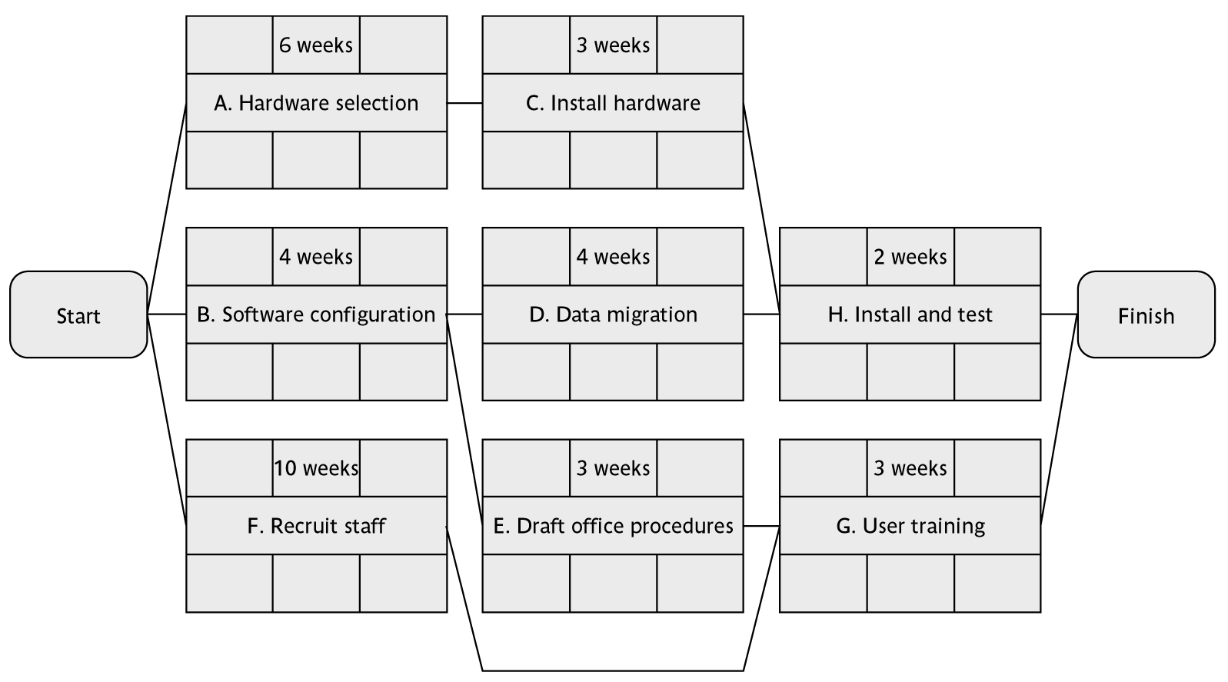
An Example

Slide 22
How to get critical path?
Forward pass (向前遍历) to get the ES and EF
Backward pass (向后遍历) to get the LS and LF
Get the float (缓冲期) of each activity
Get the critical path (关键路径)

Slide 23
Forward Pass
0
6
6
9
0
4
4
8
9
11
0
13
0
10
4
7
10
13

Slide 24
Backward Pass
0
6
6
9
2
8
8
11
0
4
4
8
9
11
3
7
7
11
11
13
0
13
0
10
4
7
10
13
0
10
7
10
10
13

Slide 25
Float
0
6
6
9
2
2
8
8
2
11
0
4
4
8
9
11
3
3
7
7
3
11
11
2
13
0
13
0
10
4
7
10
13
0
0
10
7
3
10
10
0
13

Slide 26
Critical Path
0
6
6
9
2
2
8
8
2
11
0
4
4
8
9
11
3
3
7
7
3
11
11
2
13
0
13
0
10
4
7
10
13
0
0
10
7
3
10
10
0
13

Slide 27
缩短项目的周期
关键是注意关键路径上的活动
关键路径会随着活动的变化而变化

Slide 28
Free and interfering float
0
7w
7
B can be up to 3 days late
and not affect any
other activity = free float
A
2
2
9
0
4w
7
1w
8
10
2w
12
4w
4
4
B
B
D
E
5
5
9
9
2
10
10
0
12
0
10w
10
A
B can be a further 2 days late – affects
D but not the project end date =
interfering float
0
0
10
Notes:
Total float = LF – ES – duration (or LS-ES or LF-EF)
Free float = ES for following activity less EF for the current
Interfering float = total float – free float

Slide 29
缓冲期的分类
总缓冲期：LS - ES (LF - EF)，分为空闲(free)缓冲期和干预(interfering)缓冲期
  空闲缓冲期：一个活动最早的完成日期与后续活动最早的开始日期之间的差
  干预缓冲期：总缓冲期与空闲缓冲期的差

Slide 30
练习
练习：计算图上列中每个活动的空闲缓冲期和干预缓冲期。

Slide 31
实例
0
6
6
9
2
2
8
8
2
11
0
4
4
8
9
11
3
3
7
7
3
11
11
2
13
0
13
0
10
4
7
10
13
0
0
10
7
3
10
10
0
13

Slide 32
练习
练习：计算图上列中每个活动的空闲缓冲期和干预缓冲期。
Activity Total Float Free Float Interfering Float
A 2 0 2
B 3 0 3
C 2 0 2
D 3 1 2
E 3 3 0
F 0 0 0
G 0 0 0
H 2 2 0

Slide 33
作业
活动策划例子：见word文档

Slide 34
优先网络的另一种等价形式
活动-箭头(activity-on-arrow)网络
  活动用箭头表示
  节点表示活动的开始或完成

Slide 35
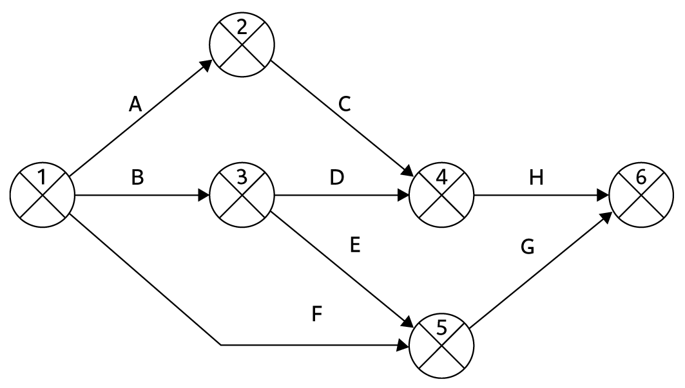
活动-箭头网络的例子

Slide 36
活动-箭头网络的构造规则与约定
只有一个开始节点
只有一个结束节点
连接有周期
节点没有周期

Slide 37
活动-箭头网络的构造规则与约定
时间从左侧流向右侧
节点有编号
网络不能含有回路
网络不能包含悬挂

Slide 38
附加信息
事件：直接在网络上
活动：周期在网络上，其余的为独立的表
事件号
最早日期
最迟日期
缓冲

Slide 39
网络分析
正向遍历：最早开始和最早完成时间
逆向遍历：最晚开始和最晚完成时间

Slide 40
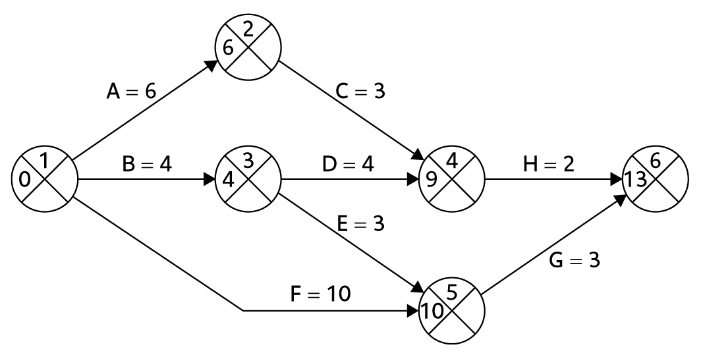
正向遍历

Slide 41
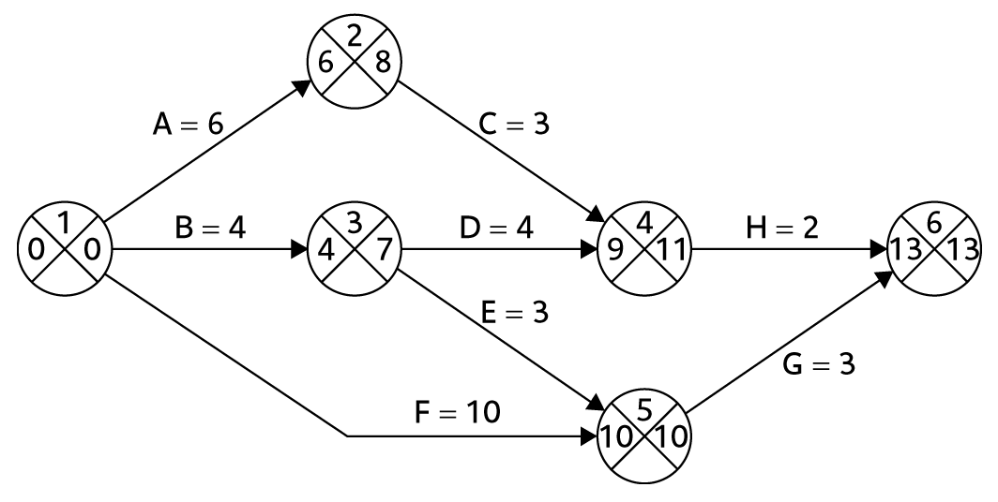
逆向遍历

Slide 42
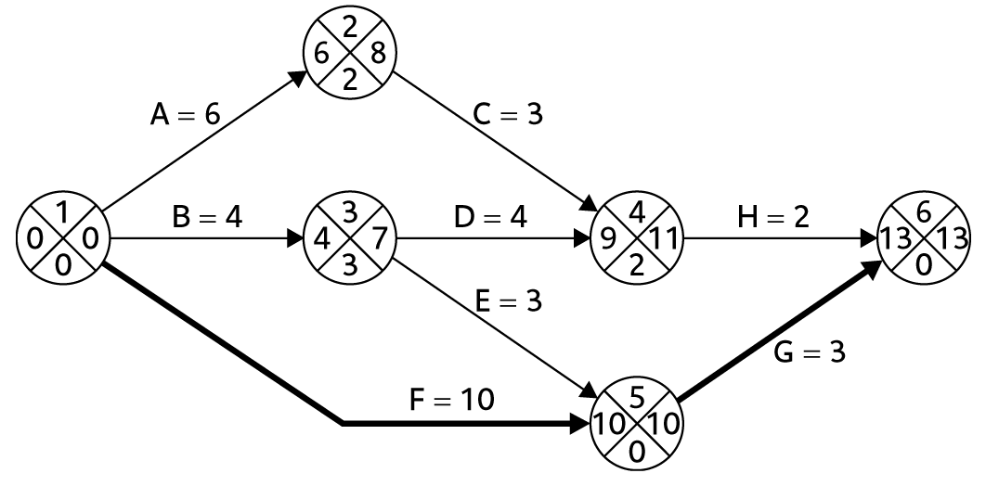
关键路径

Slide 43
作业
活动策划例子：见word文档

